Slide 1
Analisi XRF ad immagine per le opere pittoriche: potenzialità e criticità
101° Congresso Nazionale
Università “la Sapienza”
Roma – 22-25 Settembre 2015
Mazzinghi A.^{(1,2)}, Ruberto C.^{(1,3)}, Castelli L.⁽¹⁾, Czelusniak C.^{(1,2)}, Liccioli L.^{(1,3)}, Lo Giudice A.⁽⁵⁾, Massi M.⁽¹⁾, Palla L.^{(1,4)}, Re A.⁽⁵⁾,
Taccetti F.⁽¹⁾
(1) INFN, Sezione di Firenze, Via G. Sansone 1, 50019, Sesto Fiorentino, Firenze
(2) Università di Firenze, Dip.to di Fisica e Astronomia, Via Sansone 1, 50019, Sesto Fiorentino (Fi)
(3) Università di Firenze, Dip.to di Chimica, Via della Lastruccia 1, 50019, Sesto Fiorentino (Fi)
(4) INFN, Sezione di Pisa e Università di Pisa, Largo B. Pontecorvo 3, 56127, Pisa
(5) Università di Torino, Dip.to di Fisica e INFN, Sezione di Torino, Via P. Giuria 1, 10125 Torino

Slide 2
Analisi XRF (X-Ray Fluorescence)
multi-elementali
non invasive
non distruttive
in situ
→ Contributo essenziale per lo studio dei materiali nel campo dei Beni Culturali
Al laboratorio LABEC (Laboratorio di tecniche nucleari per l’Ambiente e i BEni Culturali) - INFN di Firenze (rete CHNet), è stato sviluppato uno spettrometro XRF a scansione

Slide 3
Sistema a scansione:
Sistema costruito “ad hoc” per le analisi sui Beni Culturali
DA BANCO
IN SITU
Caratteristica principale del sistema è la capacità di eseguire
ANALISI PUNTUALI
SCANSIONI

Slide 4
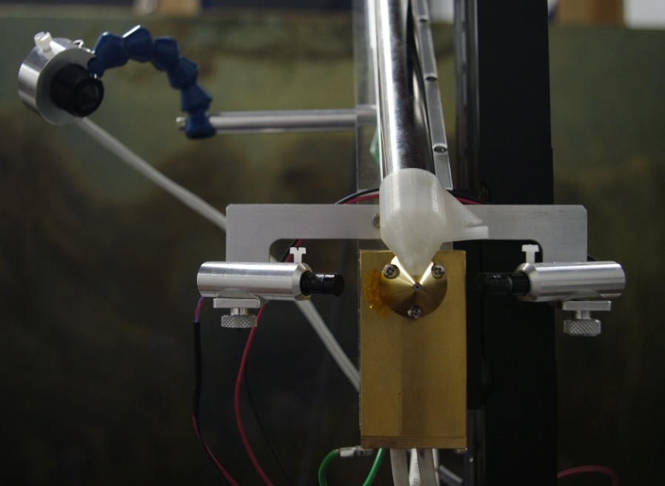
Sistema a scansione:
RIVELATORE
TESTA DI MISURA
SDD Amptek©
Area attiva: 25 mm²
Spessore del silicio: 500 µm
Risoluzione energetica:
125-140 eVFWHM at 5,9 keV
Spessore finestra Be: 125 µm

Slide 5
Sistema a scansione:
RIVELATORE
TESTA DI MISURA
TUBO A RAGGI X
Moxtek®
Anodo: Cr
Voltaggio: 4 - 40 kV
Corrente di fascio: 0-100 µA
Dimensione dello spot: 0.8 mm

Slide 6
Sistema a scansione:
RIVELATORE
TESTA DI MISURA
TUBO A RAGGI X
TELECAMERA
Alta definizione
Controllo movimentazione e acquisizione dati in remoto

Slide 7
Sistema a scansione:
RIVELATORE
TESTA DI MISURA
TUBO A RAGGI X
TELECAMERA
LASER
Corretta determinazione della distanza di lavoro
(~ 6mm)
Posizionamento con motore micrometrico (asse z)

Slide 8
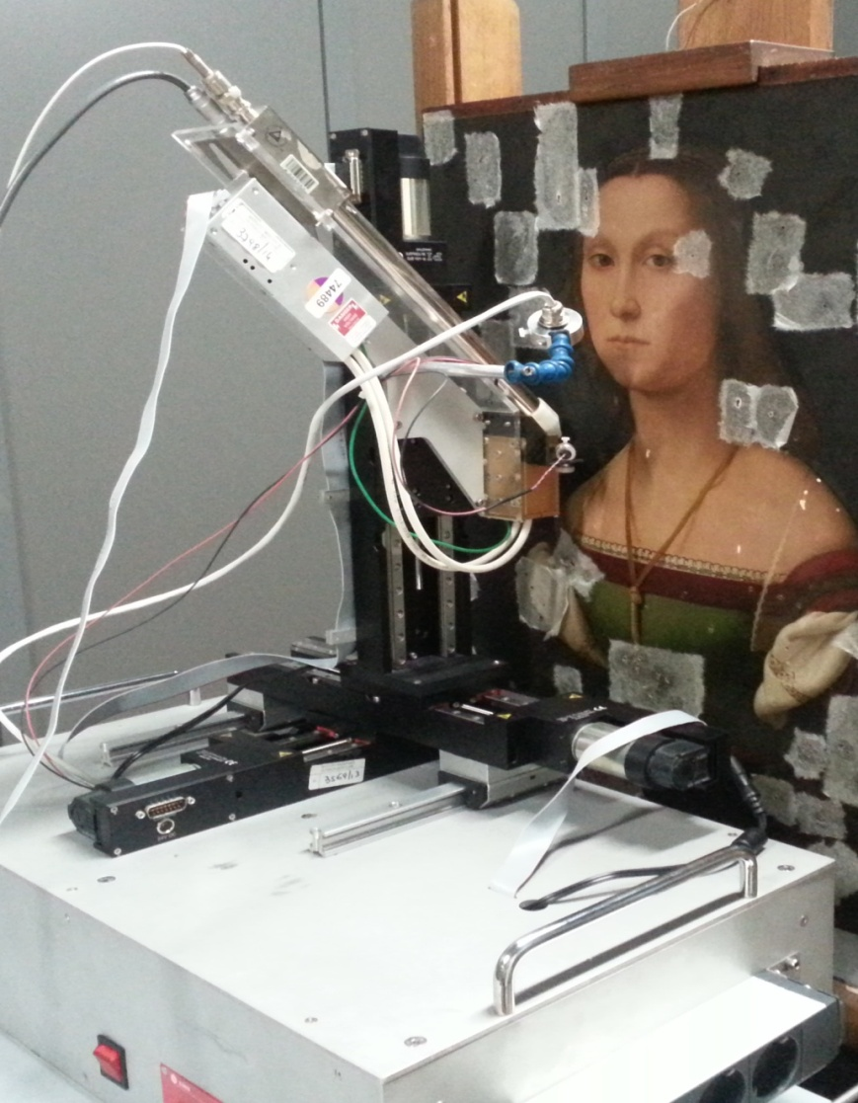
Sistema a scansione:
Acquisizione in
modalità scansione
2 motori lineari micrometrici:
Y
X-Y
Z
X

Slide 9
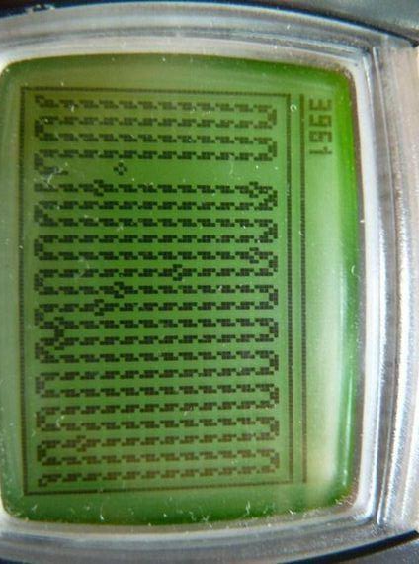
Sistema a scansione:
Acquisizione in
modalità scansione
Semplificando…
Y
Z
X

Slide 10
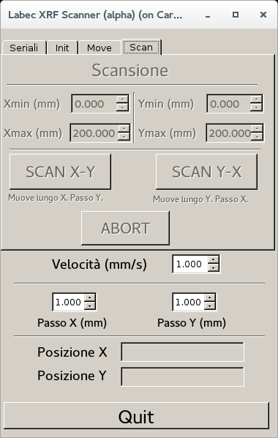
Sistema a scansione:
Acquisizione in
modalità scansione
X-Y
Velocità con cui si muove la testa di misura lungo l’asse principale

Slide 11
Sistema a scansione:
Acquisizione in
modalità scansione
X-Y
Step che il sistema fa per passare da una riga a quella successiva

Slide 12
Sistema a scansione:
Acquisizione in
modalità scansione
X-Y
Ogni quanto le informazioni lette dal rivelatore sono registrate dal sistema

Slide 13
Sistema a scansione:
Acquisizione in
modalità scansione
X-Y
Alla fine otteniamo per ciascun punto:
-spettro
-coordinate spaziali XY

Slide 14
Le mappe danno informazioni sulla distribuzione degli elementi nell’area di scansione
..informazioni visibili a “colpo d’occhio”
→ Risultati immediati e facili da leggere
→ Ottimizzazione dei tempi e delle condizioni di misura
→ Superamento della non rappresentatività dei punti analizzati

Slide 15
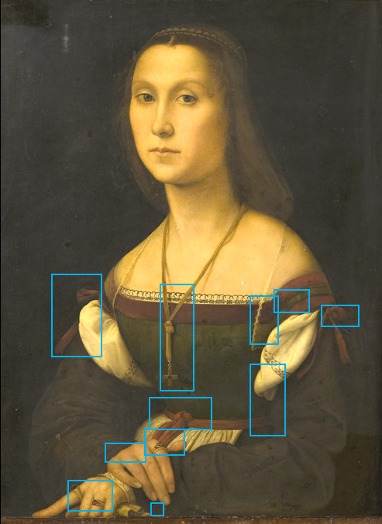
La Muta – Raffaello^{[1]}
Caratterizzazione del Pentimento
“Ritratto di giovane donna”
(1507-1508)
Dipinto ad olio su tavola (64 × 48 cm²)
Ubicazione: “Galleria Nazionale delle Marche” (Urbino)
Collaborazione con l’Opificio delle Pietre Dure
[1]Ciatti M., Valazzi R., “Raffaello, La Muta-Indagini e restauro”, Problemi di conservazione e restauro, Edifir (2015), vol.43

Slide 16
La Muta – Raffaello^{[1]}
Caratterizzazione del Pentimento
[1]Ciatti M., Valazzi R., “Raffaello, La Muta-Indagini e restauro”, Problemi di conservazione e restauro, Edifir (2015), vol.43

Slide 17
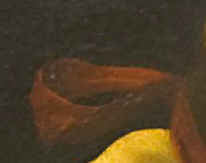
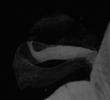
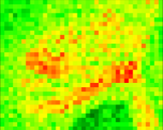
Caratterizzazione del Pentimento
Pigmento Rosso
Fiocco “nascosto”:
- Mercurio (++)
Fiocco “Visibile”:
- Mercurio (--)
- Piombo (2.3 keV)
NIR (1940 nm)
- Potassio
Dim: 4 x 3,3 cm²
1x1 mm²
22 min
Hg
Pb
K
Intensità
Min
Max

Slide 18
Caratterizzazione del Pentimento
Pigmento Rosso
Fiocco “nascosto”:
- Cinabro
Fiocco “Visibile”:
- Cinabro
- Biacca
NIR (1940 nm)
- Lacca rossa
Dim: 4 x 3,3 cm²
1x1 mm²
22 min
Hg
Pb
K
Intensità
Min
Max

Slide 19
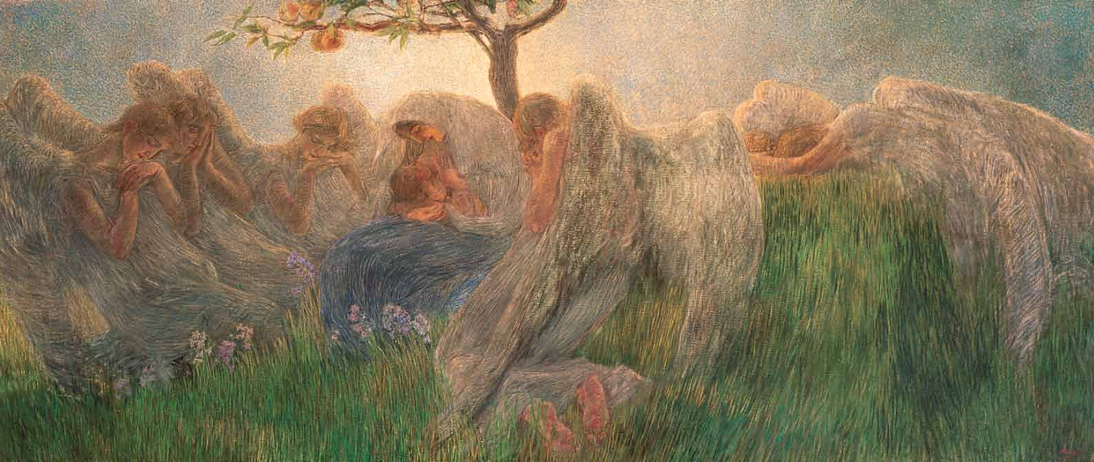
La Maternità – Gaetano Previati^{[2]}
La Maternità – Gaetano Previati
Dipinto ad olio su tela
(1890-1891)
Ubicazione: Fondazione credito bergamasco(Novara)
Collaborazione con l’Opificio delle Pietre Dure
[2] Piazzoli A., Ciatti M., “Maternità di Gaetano Previati”,Fondazione Credito Bergamasco, Grafica & Arte (2015)

Slide 20
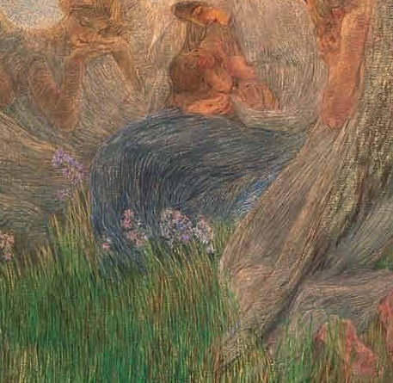
La Maternità – Gaetano Previati^{[2]}
La Maternità – Gaetano Previati
Tecnica pittorica → DIVISIONISMO
→ Combinazione “ottica” del colore direttamente sulla tela
Dettaglio
2,3x1,2 cm²
Foto di insieme

Slide 21
La Maternità – Gaetano Previati^{[2]}
La Maternità – Gaetano Previati
Tecnica pittorica → DIVISIONISMO
→ Combinazione “ottica” del colore direttamente sulla tela
→La composizione nell’area indagata cambia praticamente ad ogni mm
Dettaglio
Stratificazione di pigmenti particolarmente complessa
2,3x1,2 cm²

Slide 22
La Maternità – Gaetano Previati
Intensità
Hg
Min
Max
2,3x1,2 cm²
2,3x1,2 cm²
~ 4 min
1x1 mm²

Slide 23
La Maternità – Gaetano Previati
~ 40 min
300x300 µm²
Intensità
0,8x1,2 cm²
Hg
Min
Max
2,3x1,2 cm²
~ 4 min
1x1 mm²

Slide 24
Conclusioni
..work in progress!
Cose da fare:
Test con nuovi collimatori per tubi a
raggi X (Ø 500-250 um)
Utilizzo di sistemi di focalizzazione (lenti policapillari)
Modificare il software per ottimizzare la visualizzazione delle mappe:
Considerare la sottrazione del fondo
Impostazioni personalizzate (scala di colori)

Slide 25
Grazie per l’attenzione...

